Slide 1
神经网络实例及自编码
彭程
2017.1.9

Slide 2
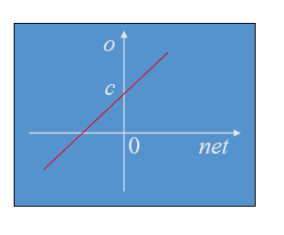
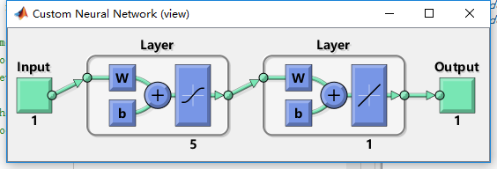
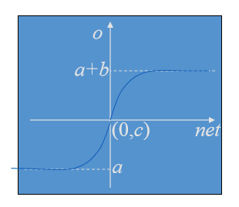
单层神经网络
X=[0 1 2 3 4 5 6 7 8 9 10]; %输入为一个含有11个元素的向量，其中每一列代表一个样本
T=[0 1 2 3 4 3 2 1 2 3 4]; %输出为一个与输入元素一一对应的向量，代表网络训练的目标值
net=newff([0 10],[5,1],{‘tansig’,‘purelin’}); %用newff来创建一个前向传播的网络，即BP
Y=sim(net,P);
Tansig S型的正切函数
Purelin 纯线性函数
隐含层节点数数
输出层节点数数

Slide 3
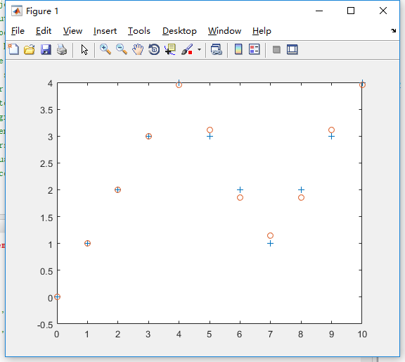
预测值
+ 目标值
由此可见，进过200次训练后，虽然网络的性能还没有为0，但是输出均方误差已经很小了，MSE= 0.0083,显示的结果也证明X和T之间非线性映射关系的拟合已经比较精确了

Slide 4
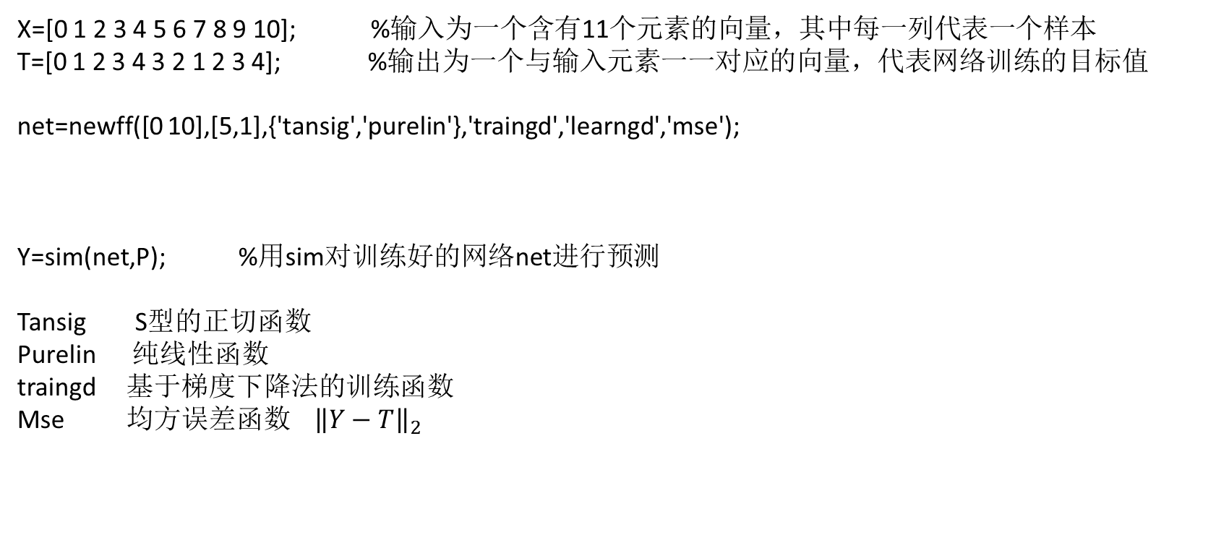
单层神经网络
X=[0 1 2 3 4 5 6 7 8 9 10]; %输入为一个含有11个元素的向量，其中每一列代表一个样本
T=[0 1 2 3 4 3 2 1 2 3 4]; %输出为一个与输入元素一一对应的向量，代表网络训练的目标值
net=newff([0 10],[5,1],{'tansig','purelin'},'traingd','learngd','mse');
Y=sim(net,P); %用sim对训练好的网络net进行预测
Tansig S型的正切函数
Purelin 纯线性函数
traingd 基于梯度下降法的训练函数
Mse 均方误差函数 ${\left\|Y−T\right\|}_{2}$
隐含层节点数数
输出层节点数数

Slide 5
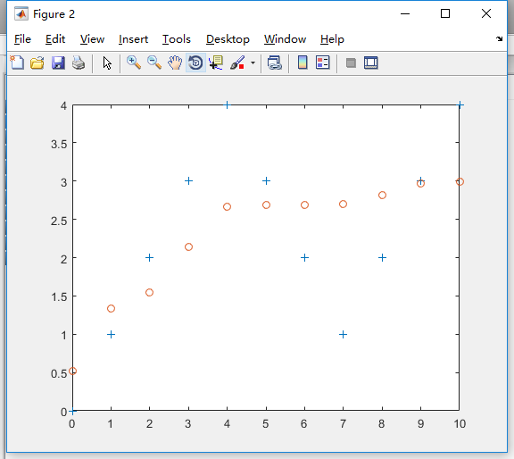
预测值
+ 目标值
可见，经过200次训练后，网络的输出误差比较大， MSE= 0.7522，而且网络误差的收敛速度非常慢。这是由于训练函数traingd为单纯的梯度下降训练函数，训练速度比较慢，而且容易陷入局部最小的情况。结果显示网络精度确实比较差。

Slide 6
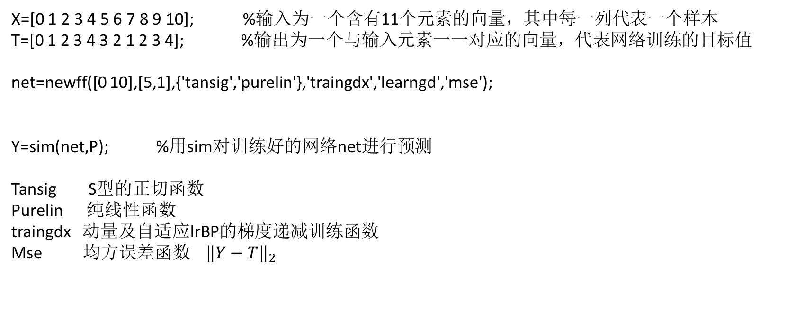
单层神经网络
X=[0 1 2 3 4 5 6 7 8 9 10]; %输入为一个含有11个元素的向量，其中每一列代表一个样本
T=[0 1 2 3 4 3 2 1 2 3 4]; %输出为一个与输入元素一一对应的向量，代表网络训练的目标值
net=newff([0 10],[5,1],{'tansig','purelin'},'traingdx','learngd','mse');
Y=sim(net,P); %用sim对训练好的网络net进行预测
Tansig S型的正切函数
Purelin 纯线性函数
traingdx 动量及自适应lrBP的梯度递减训练函数
Mse 均方误差函数 ${\left\|Y−T\right\|}_{2}$
隐含层节点数数
输出层节点数数

Slide 7
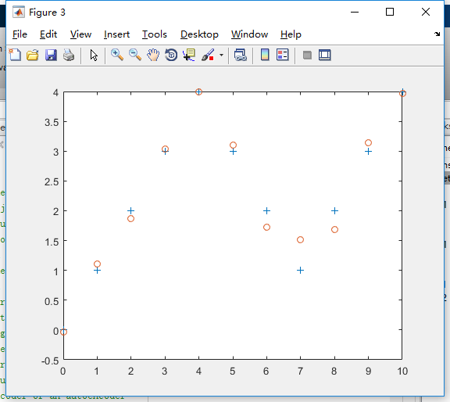
预测值
+ 目标值
在200次训练后，以mse函数评价的网络性能为0.047，已经不是很大,结果显示X和T之间非线性关系的拟合情况不错，网络的性能不错

Slide 8
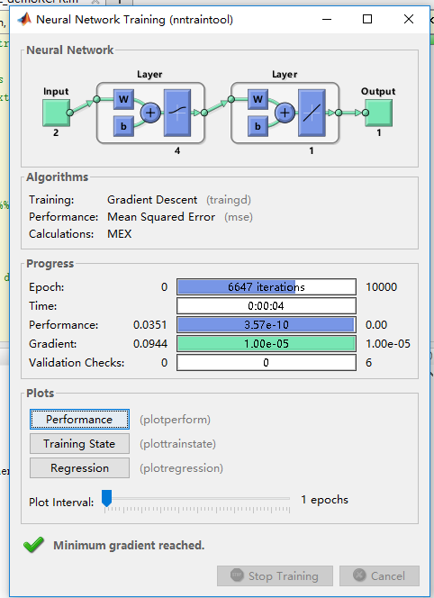
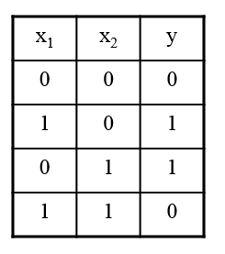



解决异或问题
P=[0 1 0 1;0 0 1 1];
T=[0 1 1 0];
net=newff(minmax(P),[4 1],{'logsig','purelin'},'traingd');
net=train(net,P,T);
Y=sim(net,P);

Slide 9
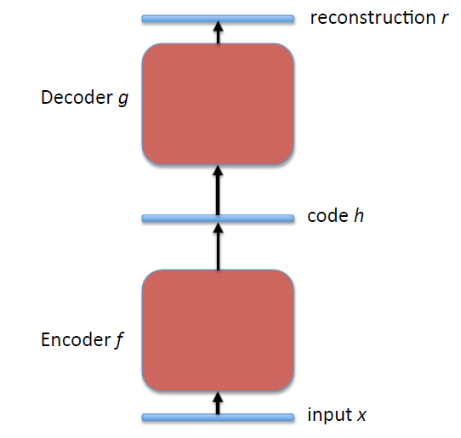
自编码简介（Autoencoder）
：输入值
：编码函数
：编码或内部表示
：解码函数
：输出，也称“重建值”
：损失函数，用于测量重建的好
坏，目标是最小化L的期望值。

Slide 10
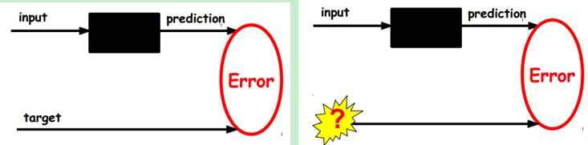
自编码简介（Autoencoder）
左图，输入的样本是有标签的，这样我们根据当前输出和target（label）之间的差去改变前面各层的参数，直到收敛。但现在只有无标签数据，也就是右边的图。那么这个误差怎么得到呢？

Slide 11
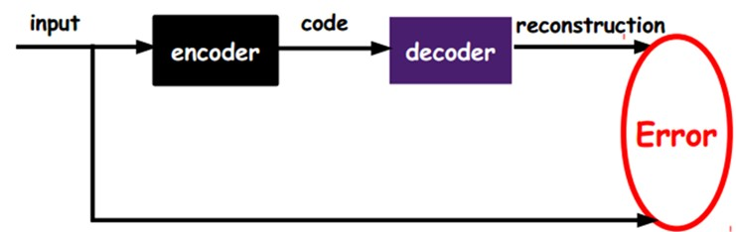
自编码简介（Autoencoder）
Input：数据的输入；
Encoder：编码器；
Code：输入的一个表示；
Decoder：解码器；
Reconstruction: input的重建；
Error: 重建数据和input的误差。
自动编码器就是一种尽可能复现输入信号的神经网络；
自动编码器必须捕捉可以代表输入数据的最重要的因素；
类似 PCA，找到可以代表原信息的主要成分。
Notes:
如上图，我们将input输入一个encoder编码器，就会得到一个code，这个code也就是输入的一个表示，那么我们怎么知道这个code表示的就是input呢？我们加一个decoder解码器，这时候decoder就会输出一个信息，那么如果输出的这个信息和一开始的输入信号input是很像的（理想情况下就是一样的），那很明显，我们就有理由相信这个code是靠谱的。所以，我们就通过调整encoder和decoder的参数，使得重构误差最小，这时候我们就得到了输入input信号的第一个表示了，也就是编码code了。因为是无标签数据，所以误差的来源就是直接重构后与原输入相比得到。

Slide 12
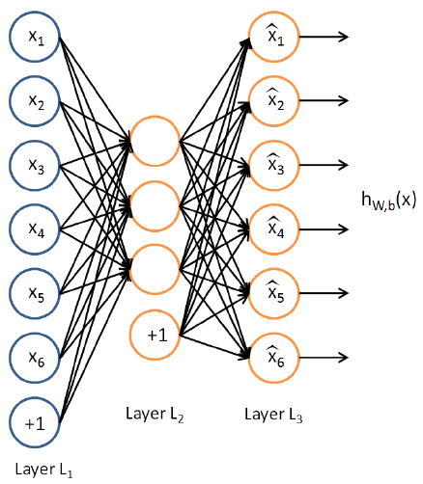

自编码简介（Autoencoder）
自编码 设法学习到一个函数，使得：
即：

Slide 13
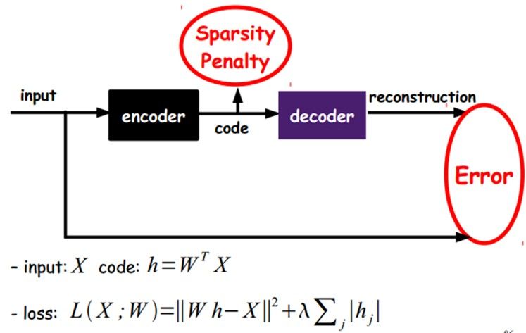
稀疏自动编码器（Sparse Autoencoder ）
如果在AutoEncoder的基础上加上L1的Regularity限制（L1主要是约束每一层中的节点中大部分都要为0，只有少数不为0，这就是Sparse名字的来源），我们就可以得到Sparse AutoEncoder法。
如上图，其实就是限制每次得到的表达code尽量稀疏。因为稀疏的表达往往比其他的表达要有效（人脑好像也是这样的，某个输入只是刺激某些神经元，其他的大部分的神经元是受到抑制的）。

Slide 14
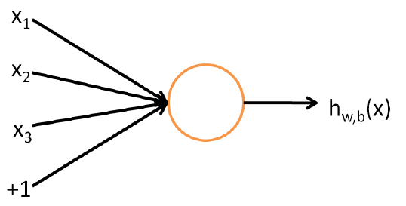
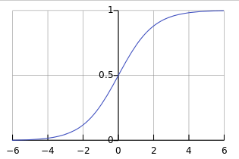
稀疏自动编码器（Sparse Autoencoder ）
基础知识回顾
输入：
输出：
激活
函数：
Sigmiod
Sigmoid函数曲线
导数：

Slide 15
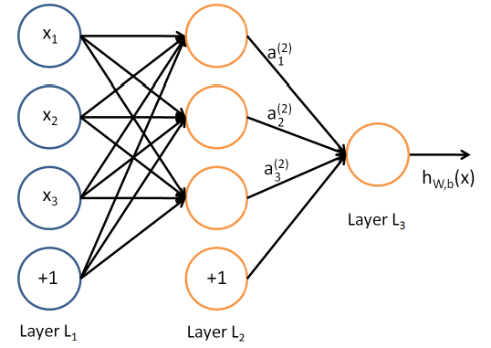
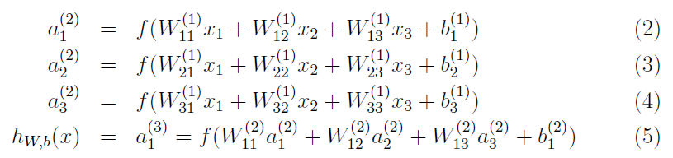



稀疏自动编码器（Sparse Autoencoder ）
简单神经网络（三层，单隐藏层）
L层第i个单元的输入单元总的加权和表示为:
例如：
所以：
进一步简写：

Slide 16


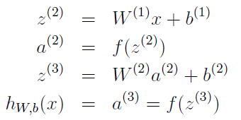

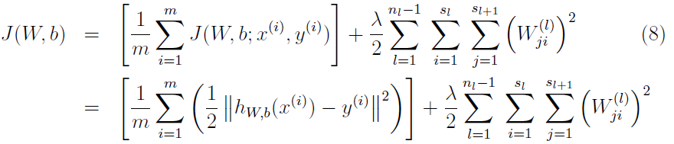
稀疏自动编码器（Sparse Autoencoder ）
反向传播算法（Backpropagation algorithm）
输入：
共m个训练集
损失函数：
其中，
类似于
加入正则化项（权重衰减项，weight decay），如下式：

Slide 17




稀疏自动编码器（Sparse Autoencoder ）
反向传播算法（Backpropagation algorithm）
详细推导步骤
首先，通过前向网络，计算每个神经元的激活值（activations），包括输出值：
其次，对于第L层的第i节点，计算其误差项：
推导见下一张PPT。
对于输出节点，
表示输出层
有：

Slide 18
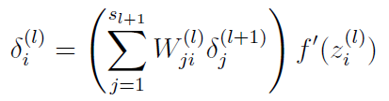

稀疏自动编码器（Sparse Autoencoder ）
反向传播算法（Backpropagation algorithm）
详细推导步骤
对于
，有：
其中，
表示l+1层神经元个数
如何得来的呢？推导过程：

Slide 19
栈式自编码 （Stacked Autoencoder）
栈式自编码神经网络是一个由多层稀疏自编码器组成的神经网络，其前一层自编码器的输出作为其后一层自编码器的输入。采用逐层贪婪训练法进行训练，获取栈式自编码神经网络参数。
栈式自编码在预训练（初始化）深度神经网络的权重使用较多
按照从前向后的顺序执行每一层自编码器的编码步骤：
其中，
是最深层隐藏单元的激活值，这个向量是对输入值的更高阶的表示。
通过将
作为softmax分类器的输入特征，可以网络中学的特征用于分类问题。

Slide 20
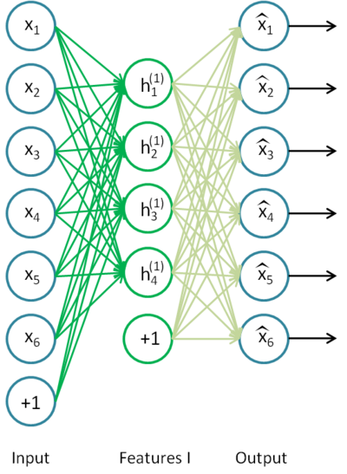
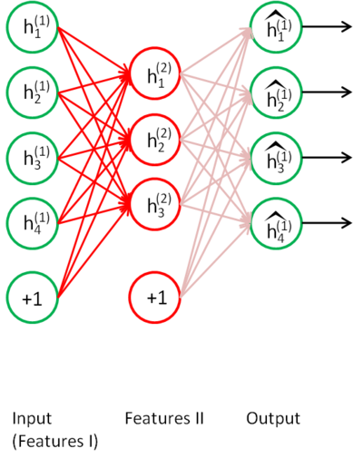
栈式自编码 （Stacked Autoencoder）
具体实例
训练一个包含两个隐含层的栈式自编码网络，用来进行MNIST手写数字分类。
首先，你需要用原始输入
然后，你再用这些一阶特征作为另一个稀疏自编码器的输入，使用它们来学习二阶特征
训练第一个自编码器，它能够学习得到原始输入的一阶特征表示

Slide 21
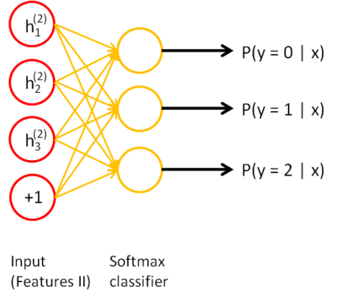
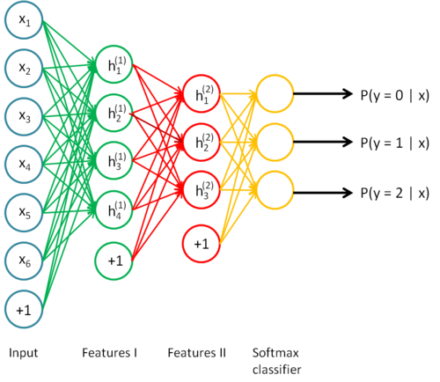
栈式自编码 （Stacked Autoencoder）
接下来，你可以把这些二阶特征作为softmax分类器的输入，训练得到一个能将二阶特征映射到数字标签的模型。
最终，你可以将这三层结合起来构建一个包含两个隐藏层和一个最终softmax分类器层的栈式自编码网络，这个网络能够如你所愿地对MNIST数字进行分类。

Slide 22
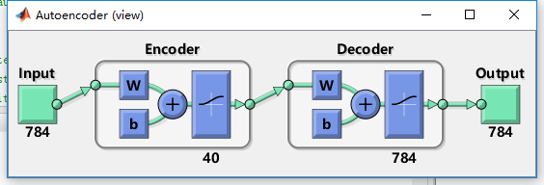
x = digitsmall_dataset;
hiddenSize = 40;
autoenc = trainAutoencoder(x, hiddenSize, ...
'L2WeightRegularization', 0.004, ...
'SparsityRegularization', 4, ...
'SparsityProportion', 0.15);
xReconstructed = predict(autoenc, x);
figure;
for i = 1:20
subplot(4,5,i);
imshow(x{i});
end
figure;
for i = 1:20
subplot(4,5,i);
imshow(xReconstructed{i});
end

Slide 23
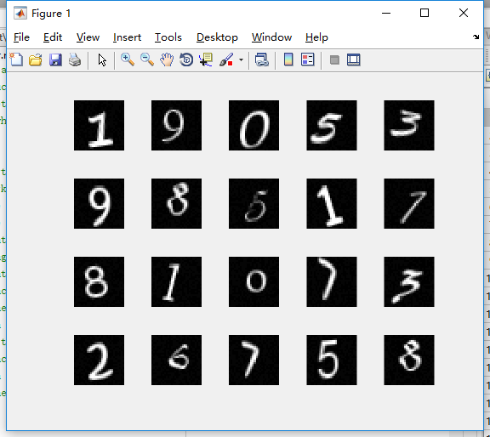
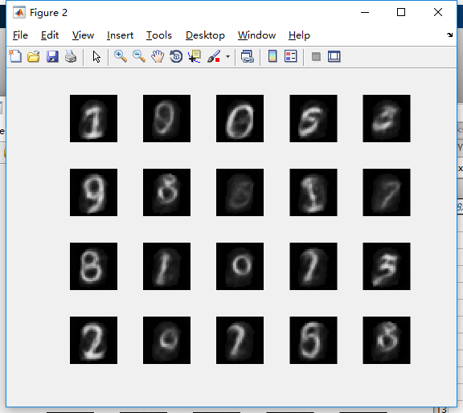

Slide 24
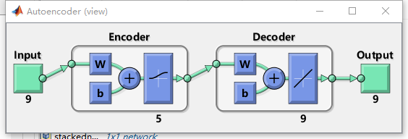
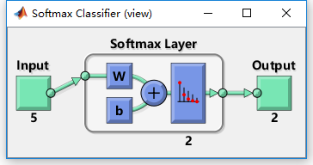
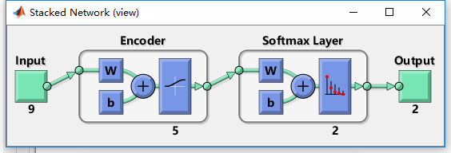
[x,t] = glass_dataset;
hiddenSize = 5;
autoenc = trainAutoencoder(x, hiddenSize, ...
'L2WeightRegularization', 0.001, ...
'SparsityRegularization', 4, ...
'SparsityProportion', 0.05, ...
'DecoderTransferFunction','purelin');
features = encode(autoenc,x);
softnet = trainSoftmaxLayer(features,t);
stackednet = stack(autoenc, softnet);
view(autoenc);
view(softnet);
view(stackednet);
Y=sim(stackednet,x);
214个眼镜样本

Slide 25
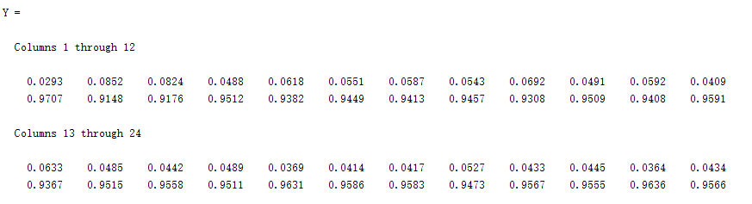
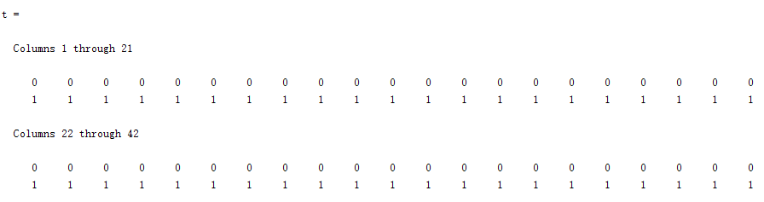
Error=0.0577

Slide 26
栈式自编码 （Stacked Autoencoder）
本节小结
栈式自编码神经网络具有强大的表达能力及深度神经网络的所有优点。更进一步，它通常能够获取到输入的“层次型分组”或者“部分-整体分解”结构。自编码器倾向于学习得到能更好地表示输入数据的特征。
举个例子，如果网络的输入数据是图像，网络的第一层会学习如何去识别边，第二层一般会学习如何去组合边，从而构成轮廓、角等。更高层会学习如何去组合更形象且有意义的特征。例如，如果输入数据集包含人脸图像，更高层会学习如何识别或组合眼睛、鼻子、嘴等人脸器官。

